Slide 1


Полиморфные варианты кандидатных районов, предположительно ассоциированных признаков, связанных с показателями мясной продуктивности и крепости костяка кур
Щербаков Ю.С. к.б.н., м.н.с. Лаборатории молекулярной генетики
Исследования выполнены по теме государственного задания № 124020200114-7.

Slide 2
Цель и задачи исследования
Объект исследования SNP профили, полученные в результате полногеномного генотипирования кур на чипе 60K и полногеномного секвенирования ДНК пород царскосельская, узбекская бойцовая, корниш, русская белая.
Задачи исследования
1) По данным GWAS анализа определить гены-кандидаты, связанные с формированием мясной продуктивности и крепости костяка у кур.
2) Провести секвенирование локусов для поиска полиморфных вариантов, предположительно связанных с экспрессией найденных генов-кандидатов у царскосельской породы, а также бойцовых (узбекская бойцовая), мясных (корниш) и яичных (русская белая) пород кур.
Цель исследований: выявить полиморфные варианты кандидатных генов, связанных с формированием мясной продуктивности и крепости костяка у кур.

Slide 3
Материалы и методы исследования
Материалом для исследования является царскосельская популяция кур (Gallus gallus), содержащаяся в биоресурсной коллекции ВНИИГРЖ «Генетическая коллекция редких и исчезающих пород кур» (г. Санкт-Петербург—Пушкин). SNP-анализ включает анализ генотипов, полученных в результате скрининга образцов ДНК с микрочипом Illumina Chicken 60K SNP iSelect BeadChip («Illumina», США). Качество генотипированных SNP-локусов контролируем с помощью программы PLINK 1.9. Для анализа отбираем образцы ДНК с качеством генотипирования по SNP-локусам более 95%, что оценивалось с использованием программы Genome Studio («Illumina», США). Поиск геномных ассоциаций проводился с помощью программы EMMAX. В результате в найденных локусах аннотированы кандидатные гены и определены регионы для подробного изучения. Далее проведено секвенирование локусов для поиска полиморфных вариантов, предположительно связанных с экспрессией найденных генов-кандидатов у бойцовых, мясных и яичных пород кур, было получено в результате анализа полных геномов выбранных кандидатных регионов.

Slide 4
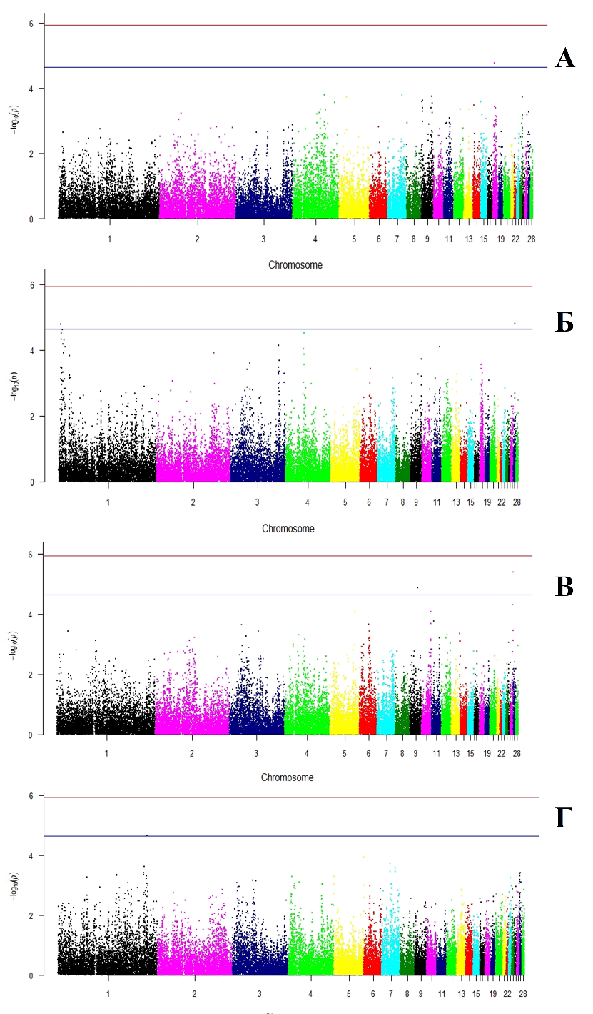
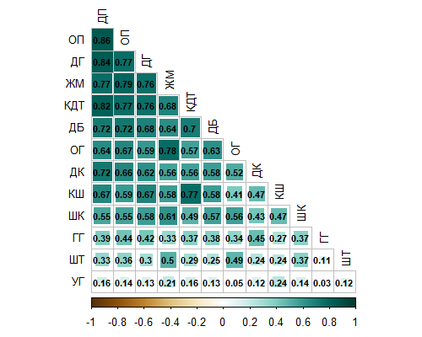
Корреляционная матрица для показателей экстерьерной оценки царскосельской породы кур
Графики Manhattan для обхвата груди (А)
длины голени (Б) длины плюсны (В) угла груди (Г)

Slide 5
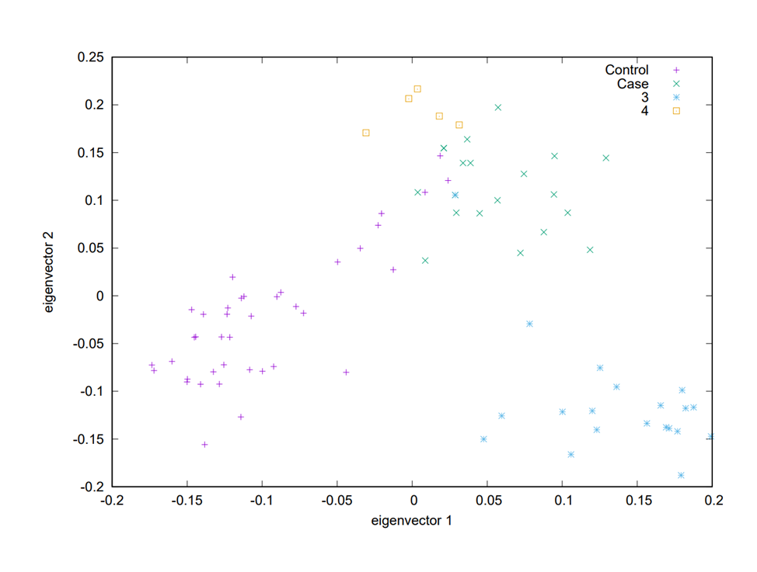
Кандидатные районы, связанные с формированием мясной продуктивности
Полиморфизм (значимый) | Признак | Хромосома | Позиция | Кандидатные гены
rs13823757 | длина голени | 1 | 3,836,294-3,976,173 | RNA-coding
rs316245165 | угол груди | 1 | 176,978,791-177,082,442 | RNA-coding
rs315156385 | длина плюсны | 9 | 16,298,653-16,586,728 | DCUN1D1, FETUB
rs312492432 | Обхват груди | 18 | 3,218,635-3,469,298 | FOXK2
rs16204837 | длина плюсны | 26 | 5,068,707-5,174,489 | TAF8, BTG2, FMOD, PRELP
rs14707919 | длина голени | 27 | 5,989,271-6,098,140 | IGF2BP1, GIP, PHOSPHO1, PHB
PCA распределение отобранных SNP по породам. Control –корниш, Case – узбекская бойцовая, 3 – русская белая, 4 – царскосельская

Slide 6
Кандидатные полиморфные варианты в гене ENSGALG00000050475 (хромосома 1), связанные с длинной голени у пород царскосельская, корниш, русская белая, узбекская бойцовая
SNP | Позиция | Аллель |  | Царскосельская |  | Корниш |  | Русская белая |  | Узбекская бойцовая
rs313240499 | 3,913,480 | T/C | intron variant | 0,1 | 0,9 | 0,9 | 0,1 | 0,9 | 0,1 | 0,3 | 0,7
rs318011095 | 3,913,491 | A/G | intron variant | 0,1 | 0,9 | 0,8 | 0,2 | 0,9 | 0,1 | 0,3 | 0,7
rs736976558 | 3,924,095 | T/G | intron variant | 0,9 | 0,1 | 0,1 | 0,9 | 0 | 1 | 0,7 | 0,3
rs14788735 | 3,928,539 | T/G | intron variant | 0 | 1 | 0,9 | 0,1 | 0,7 | 0,3 | 0,1 | 0,9
rs313373152 | 3,931,091 | A/G | intron variant | 0,9 | 0,1 | 0,1 | 0,9 | 0,1 | 0,9 | 0,7 | 0,3
rs318182062 | 3,931,552 | A/G | intron variant | 0,9 | 0,1 | 0,1 | 0,9 | 0,1 | 0,9 | 0,7 | 0,3
rs314129157 | 3,931,573 | T/C | intron variant | 0,1 | 0,9 | 0,9 | 0,1 | 0,9 | 0,1 | 0,3 | 0,7
rs317741360 | 3,935,904 | T/G | intron variant | 0,1 | 0,9 | 0,9 | 0,1 | 0,9 | 0,1 | 0,3 | 0,7
Заключение.
Проведенное исследование позволило выявить ряд локусов, ассоциированных с экстерьерными характеристиками царскосельской породы кур. Большая часть генов в идентифицированных локусах была вовлечена в процессы костеобразования и костного гомеостаза, которые косвенно регулируют биологический потенциал особи к росту. Выявленные гены-кандидаты могут быть рекомендованы к использованию в маркерной селекции для царскосельской породы кур. Для подтверждения фундаментальной роли выявленных генов в формировании генетического потенциала проведено сравнение с породами – корниш, русская белая и узбекская бойцовая.

